Slide 1
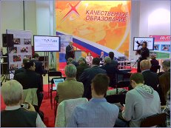
Условия реализации основной образовательной программы основного общего образования

Slide 2
новые организационно-правовые формы;
индивидуальные образовательные программы;
общественное участие в управлении образованием;
персонифицированные и конкурсные механизмы финансирования (нормативно-подушевое финансирование, новая система оплаты труда, образовательные кредиты, грантовая поддержка лучших педагогов и общеобразовательных учреждений и т. д.).

Slide 3
Наиболее активно сейчас развиваются и внедряются в системе образования следующие механизмы:
- социальное партнёрство (система трёхуровнего внутриведомственного и межведомственного взаимодействия, в том числе сетевого; общественная аккредитация и экспертиза; волонтёрство);
- управление персоналом (формирование мотивационной среды в образовательном учреждении, новая система оплаты труда, персонифицированные модели повышения квалификации);
ресурсосберегающий менеджмент (аутсорсинг, дорожное картирование, энергетический аудит);
- управление инновациями (электронный мониторинг, становление системы распространения инновационных моделей в образовании — образовательного франчайзинга);
- новые механизмы взаимодействия в муниципальном и институциональном методическом пространстве (муниципальная информационно-образовательная среда, методический аудит, тьюторское сопровождение общемуниципальных проектов).

Slide 4
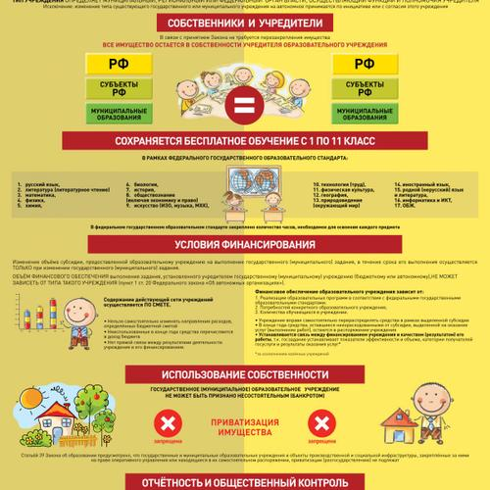

Slide 5
Система должна содержать:
-описание имеющихся условий — кадровых, психолого-педагогических, финансовых, материально-технических, информационно-методических и др.;
-обоснование необходимых изменений в имеющихся условиях и (или) создание новых условий в соответствии с приоритетами основной образовательной программы основного общего образования;
-механизмы достижения целевых ориентиров в системе условий;
-сетевой график (дорожную карту) по формированию необходимой системы условий;
-контроль состояния системы условий.

Slide 6
Примерные задачи, которые могут быть поставлены как целевые ориентиры:
- развитие интереса к природе, природным явлениям и формам жизни;
- формирование осознанного и уважительного отношения к природе;
- понимание активной роли человека в природе;
- формирование экологически сообразного и безопасного для окружающей среды поведения;
- развитие опыта природоохранительной деятельности;
- формирование простейших умений поведения в экстремальных (чрезвычайных) ситуациях;
и т. д.

Slide 7
Важный вывод
Создание дополнительных условий для реализации основной образовательной программы в образовательном учреждении должно быть, во-первых, взаимоувязано со всей частью этой программы, формируемой участниками образовательного процесса; во-вторых, составлять единую систему со всеми другими условиями; в-третьих, отражать специфику самого образовательного учреждения, а также своеобразие местных условий.

